Slide 1
Поняття алгоритму. Виконавці алгоритмів

Slide 2
Що таке алгоритм
дізнаєтеся що таке алгоритм;
Навчитеся
складати алгоритми для різних виконавців.
Сьогодні ви
з’ясуєте, як вам допоможе вміння складати і виконувати алгоритми.

Slide 3
Розкодуйте слово
4 | 3 | 6 | 5 | 7 | 2 | 1
а | м | д | н | а | о | к
Команда

Slide 4
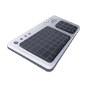
Розкодуйте слово
8 | 4 | 7 | 1 | 9 | 5 | 10 | 2 | 3 | 6
у | в | т | к | р | і | а | л | а | а
Клавіатура

Slide 5
Розкодуйте слово
6 | 3 | 1 | 4 | 8 | 10 | 9 | 11 | 7 | 5 | 2
м | ф | і | о | т | к | и | а | а | р | н
Інформатика

Slide 6
Що таке алгоритм
Щодня ти виконуєш звичні для тебе послідовності дій. Згадай, наприклад, як ти збираєшся вранці до школи.
Розглянь малюнки. Визнач правильний порядок дій.

Slide 7
Що таке алгоритм
Для досягнення бажаного результату людина часто складає план дій, а потім виконує його. Говорять, що людина діє за алгоритмом.
Алгоритм — це послідовність команд для виконавця, спрямованих на розв’язання певного завдання.

Slide 8
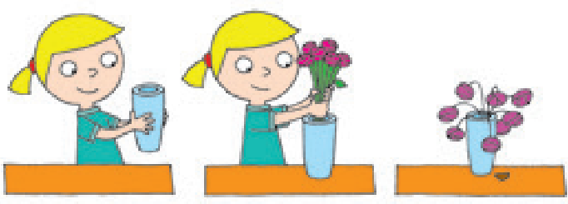
Що таке алгоритм
Прочитай алгоритм. Розглянь малюнки. З’ясуй, яку команду алгоритму не виконала дівчинка
Візьми вазу.
Налий у вазу воду.
Постав у вазу квіти.

Slide 9
Що таке алгоритм
Щоб правильно скласти алгоритм, потрібно знати його властивості.
Кожна команда алгоритму має бути зрозумілою виконавцю.
Алгоритм не повинен містити команди, які виконавець не може виконати.
Виконання алгоритму має завершитися отриманням результату.

Slide 10
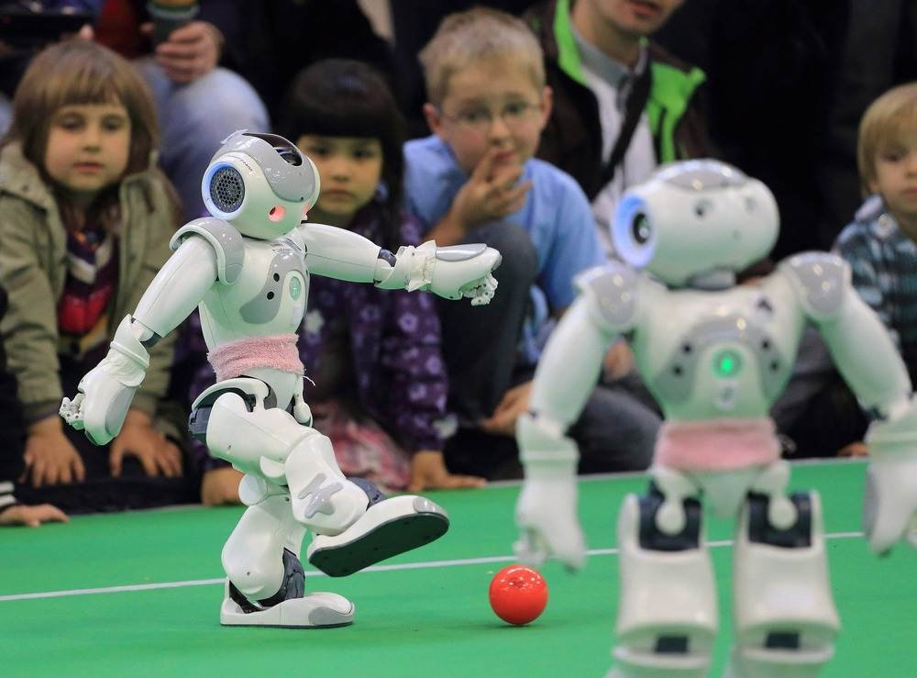
Що таке алгоритм
Набір команд, які розуміє і може виконати виконавець, називають системою команд виконавця.

Slide 11
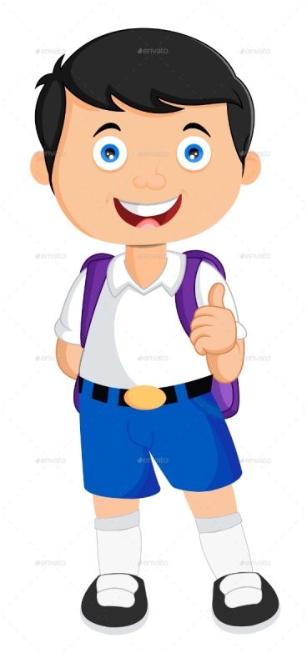
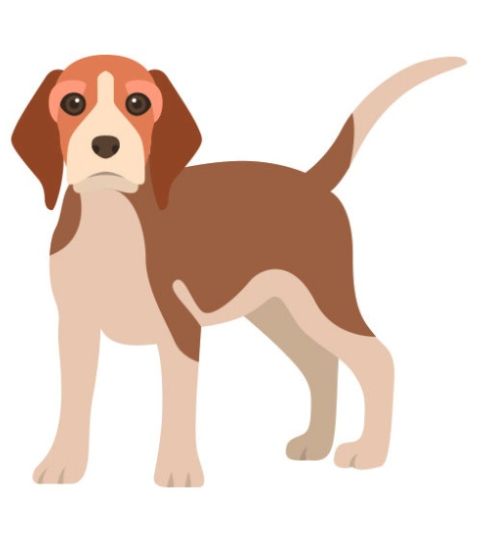
Що таке алгоритм
Прочитай команди. Склади з них системи команд для кожного виконавця.
1. Апорт!
5. Сядь.
2. Підніми руки.
6. Ляж.
3. Нахилися вправо.
7. Голос.
4. Нахилися вліво.
8. Зроби вправу.

Slide 12
Що таке алгоритм
Місце, де виконавець може виконувати команди алгоритму, називають середовищем виконання алгоритму.

Slide 13
Що таке алгоритм
Кожному алгоритму зазвичай надають назву. Вона пояснює, для чого призначений алгоритм. Розглянемо приклад.
Алгоритм «Приготування бутерброда із сиром»
Відріж скибочку хліба.
Змасти скибочку хліба маслом.
Відріж шматочок сиру.
Поклади сир на хліб з маслом.

Slide 14
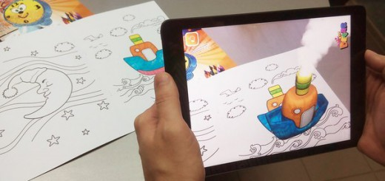
Цікавинки
А чи знаєте ви, що науковці вже створюють Інтерактивні книжки, у яких від легкого дотику персонажі та предмети починають рухатися, видавати звуки, розважати тощо. Сюжет тієї самої історії в разі повторення може змінюватися залежно від певних умов.

Slide 15
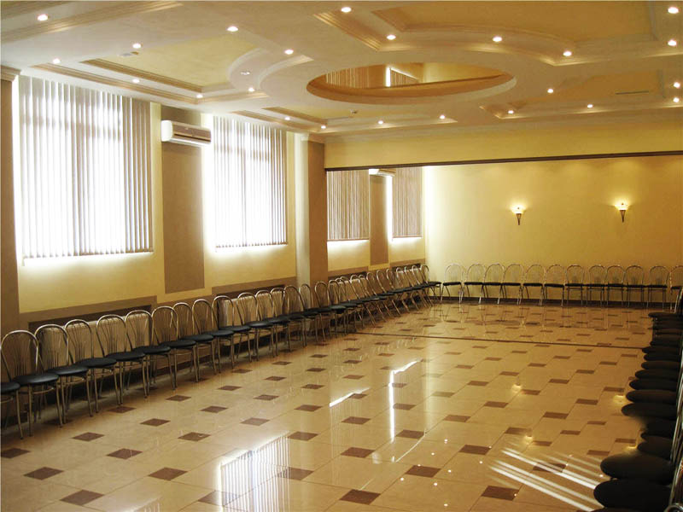
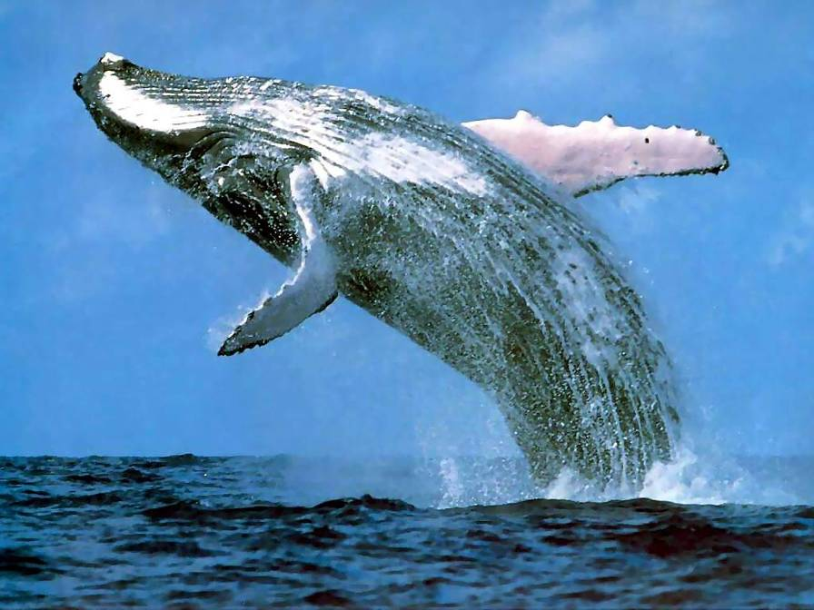
Розгадайте ребус
м
Алгоритм

Slide 16
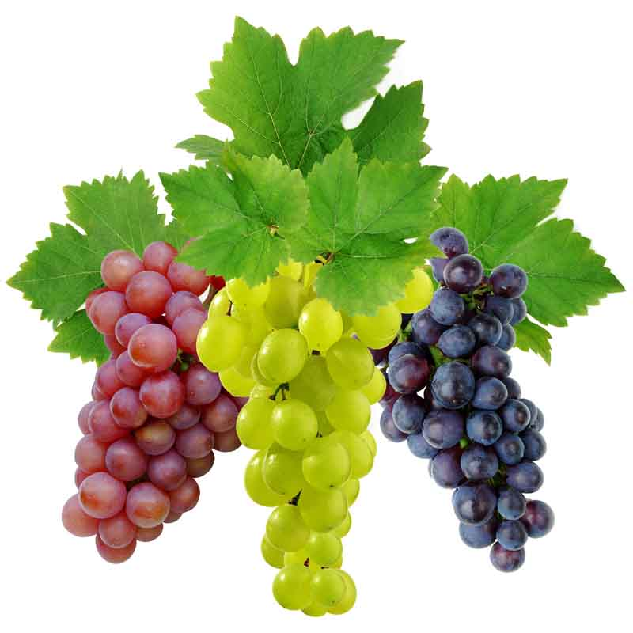
Розгадайте ребус
ГР=Н
н=к
Виконавець

Slide 17
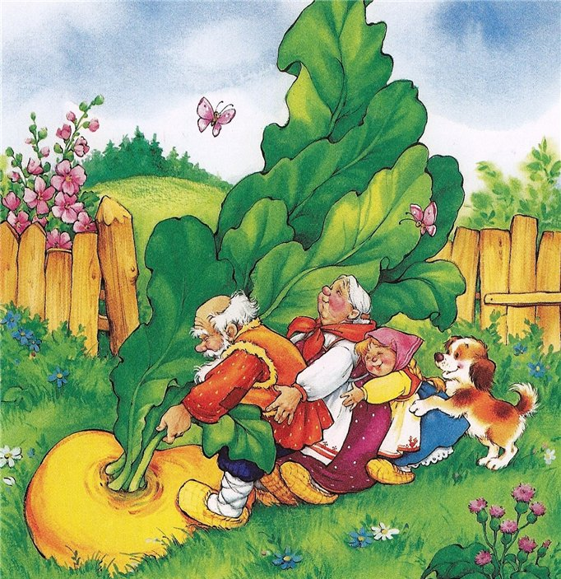
Запитання і завдання
Визнач казку за малюнками. Розкажи казку у вигляді послідовності дій.
Слова-підказки: садити ріпку, почекати, кликати, тягнути

Slide 18
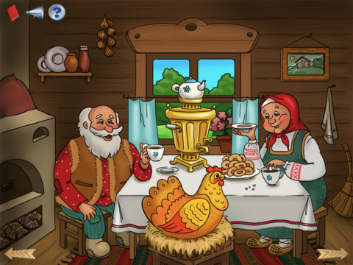
Запитання і завдання
Визнач казку за малюнками. Розкажи казку у вигляді послідовності дій.
Слова-підказки: знесла яйце, розбила, обіцяти

Slide 19
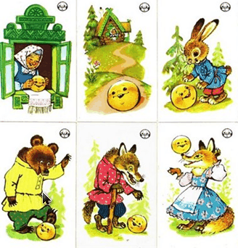
Запитання і завдання
Визнач казку за малюнками. Розкажи казку у вигляді послідовності дій.
Слова-підказки: спекла, втеча, зустріч, співати пісню

Slide 20
Запитання і завдання
Вкажи дії так, щоб отримати послідовність дій поведінки вранці.

Slide 21
Запитання і завдання
Пронумеруй правильний порядок дій у послідовності дій походу до магазина
5
Повернутися додому
2
Дійти до магазину
1
Взяти гроші і список продуктів
3
Зайти і покласти продукти в кошик
4
Розрахуватися за придбані продукти

Slide 22
Запитання і завдання
Пронумеруй правильний порядок дій у послідовності дій підготовки до малювання
3
Відкрити банку з фарбою
4
Взяти пензель
6
Малювати
1
Надіти фартух
2
Покласти аркуш паперу
5
Умокнути пензель у фарбу

Slide 23
Фізкультхвилинка

